Slide 1
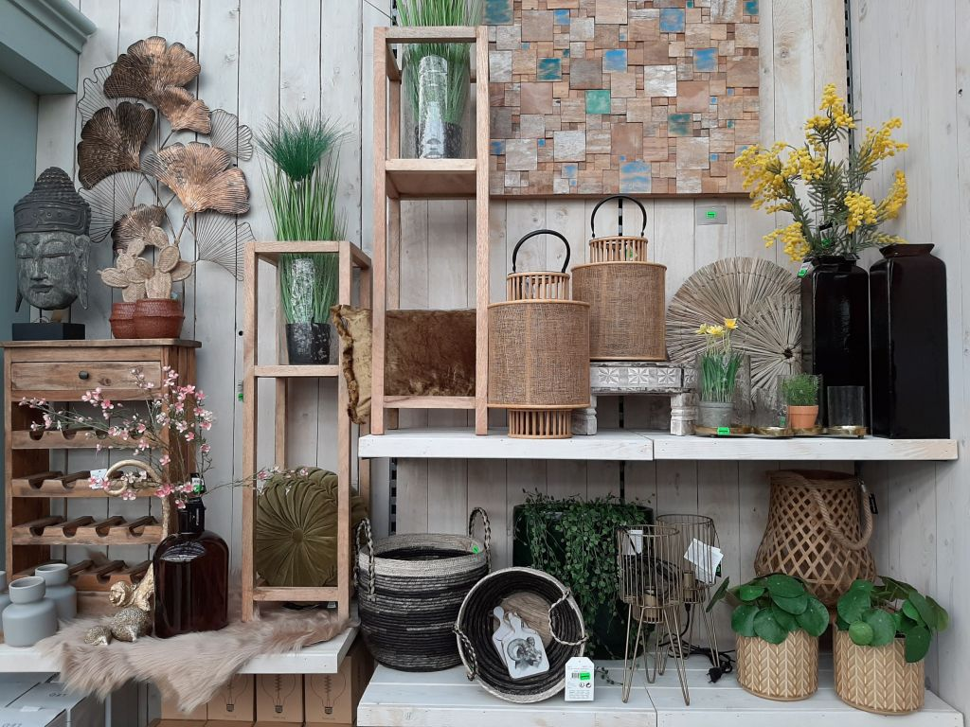
Theorie en begeleiden I.O. Sfeerafdeling
4 oktober

Slide 2
Nog even opfrissen….
Het ordenen/plaatsen van producten tot één geheel

Slide 3
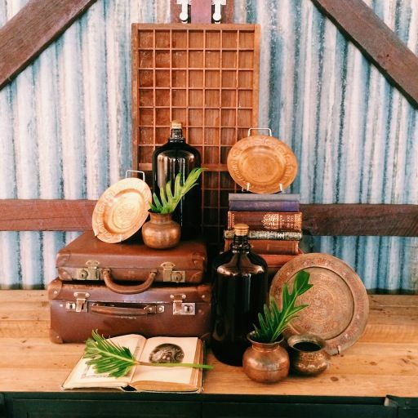
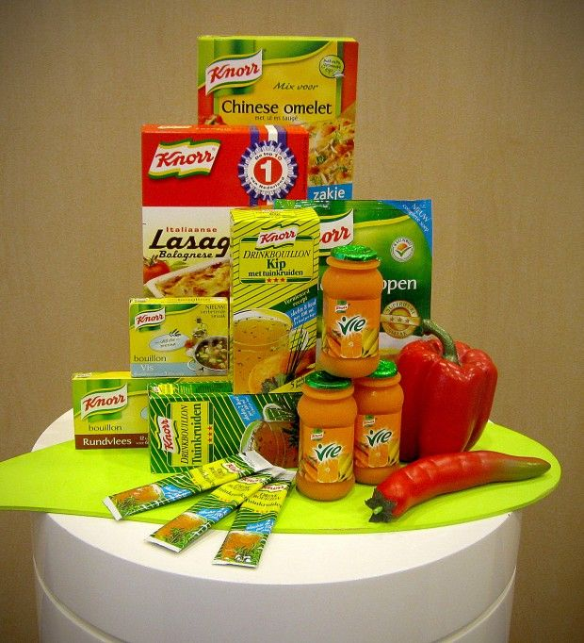
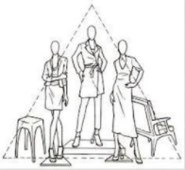
Piramide

Slide 4
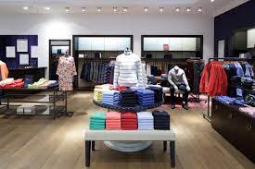
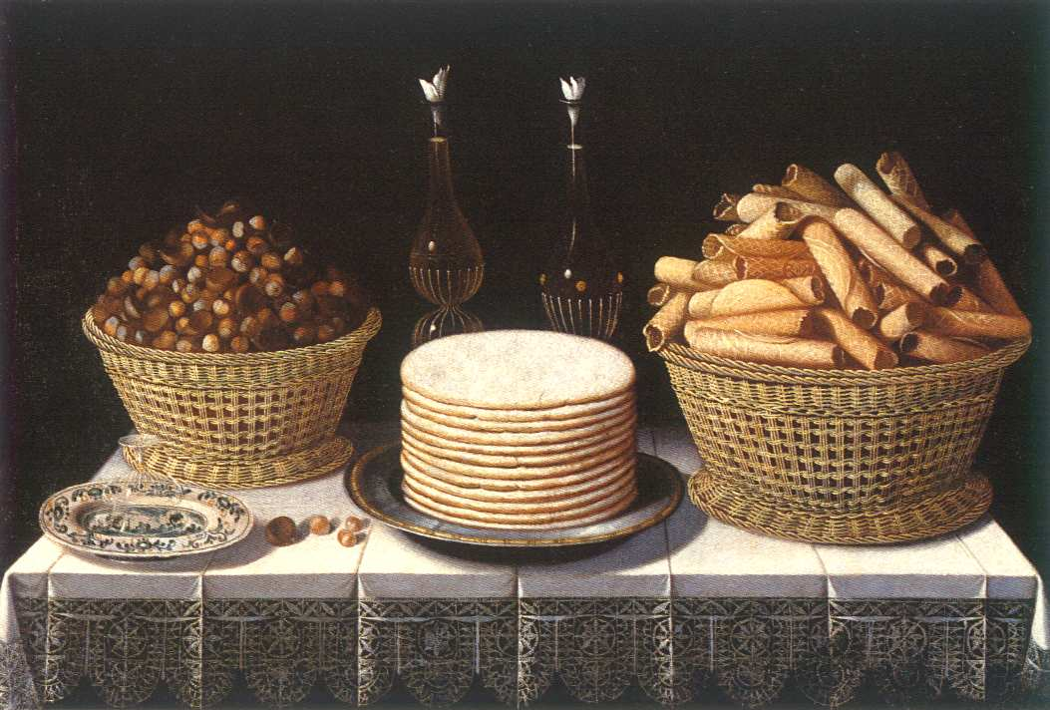
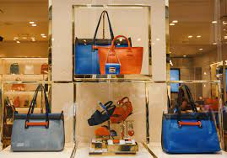
Symmetrie

Slide 5
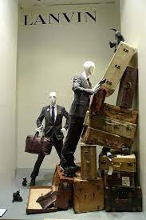
Asymmetrie

Slide 6
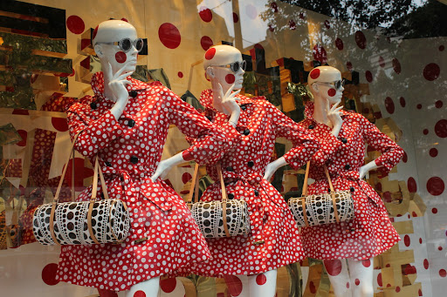
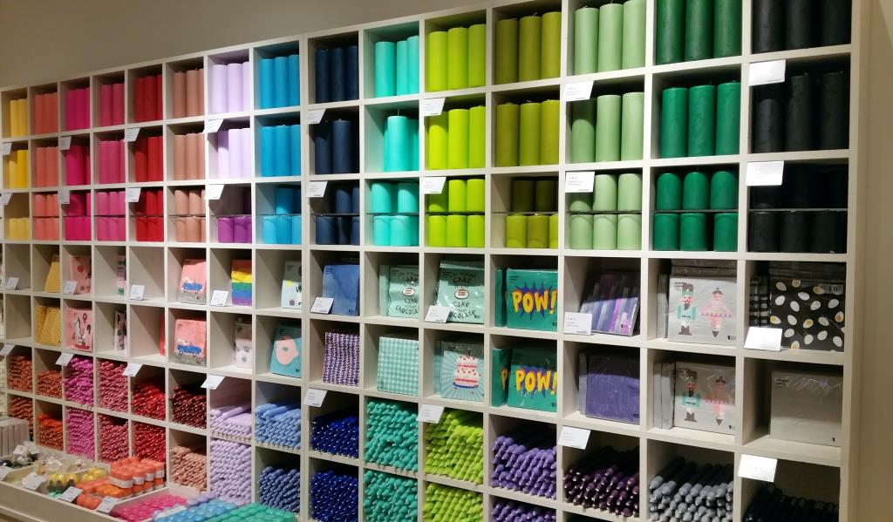
Ritme

Slide 7
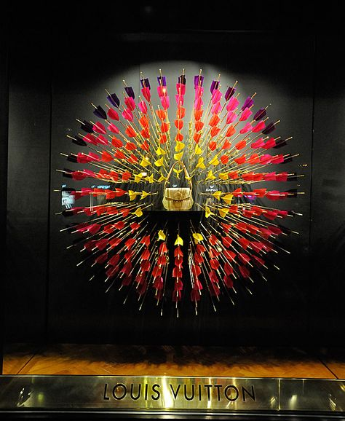
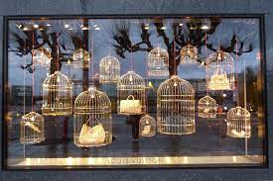
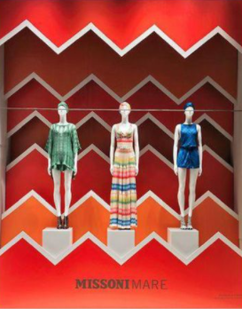
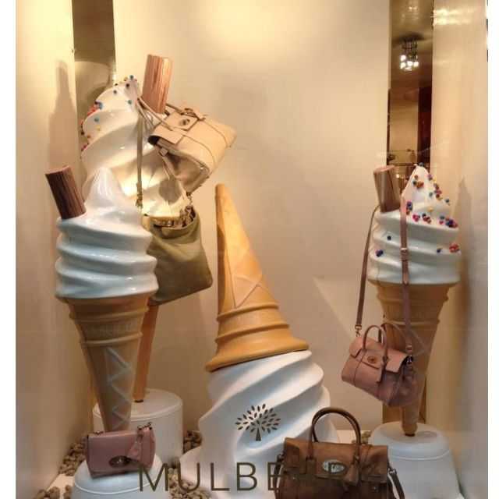
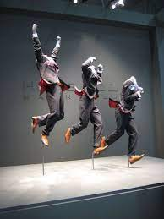
Overall
Diagonaal
Horizontaal
Verticaal
Centraal

Slide 8
Blikvanger

Slide 9
Blikvanger?
Kleur
Licht
Middelpunt/Ooghoogte
Verhouding (bijv. groot/klein)
Compositie
Vorm
Manier van bevestigen (bijv. hangen)

Slide 11
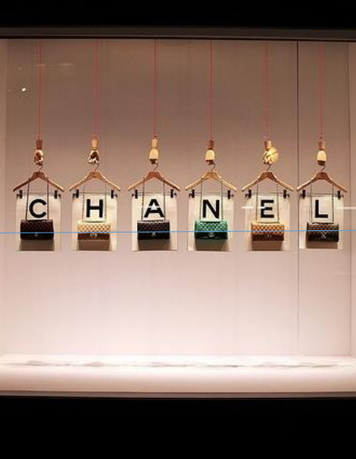

Slide 12
Maar presenteren doe je niet alleen met een etalage of sfeerpresentatie….. Je presenteert je meeste artikelen ìn de winkel

Slide 13
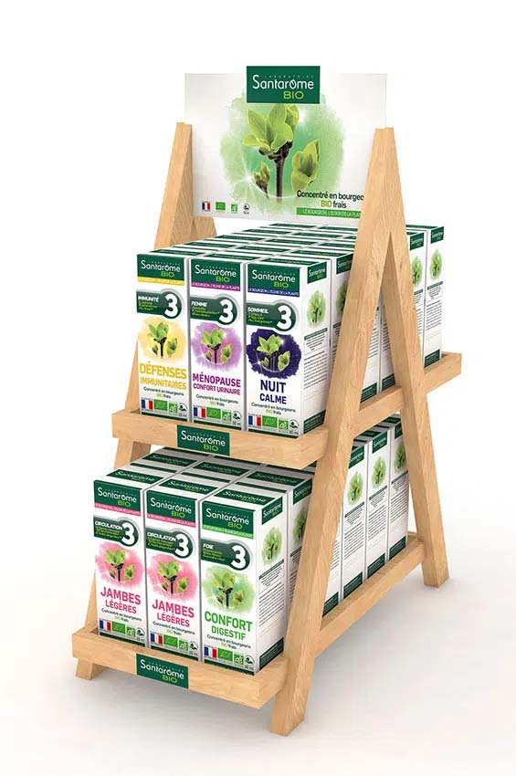
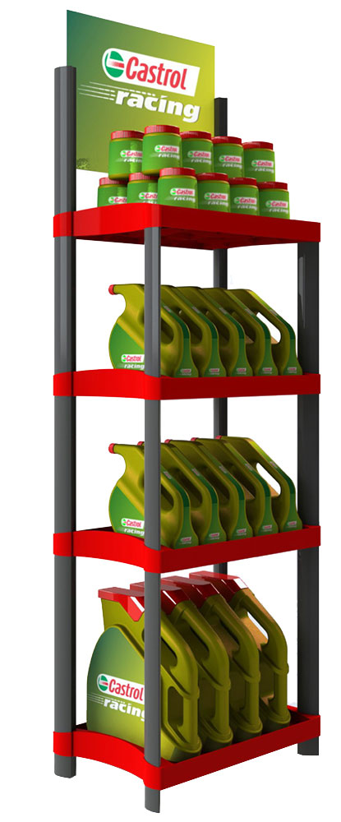
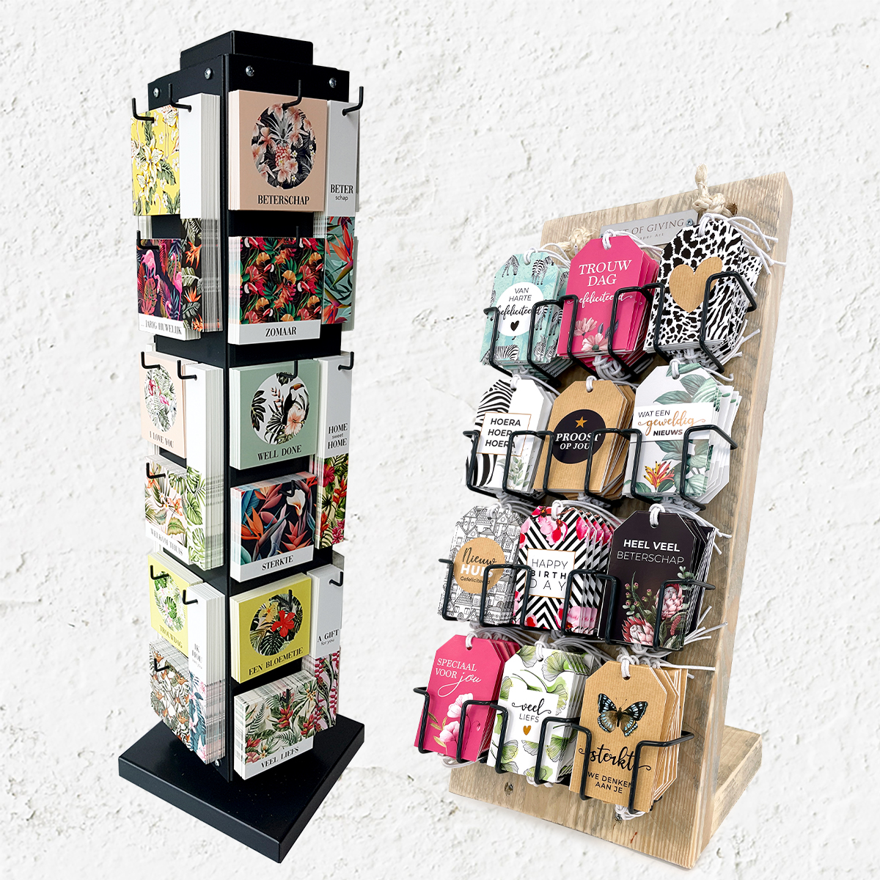
Displays

Slide 14
Hoekpresentatie

Slide 15
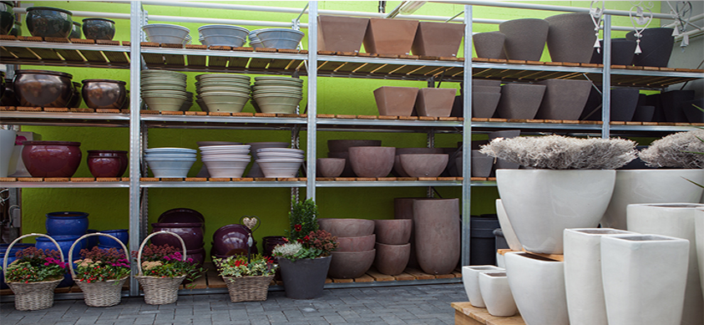
Wandpresentatie

Slide 16
Koppresentatie

Slide 17
Eilandpresentatie

Slide 18
Doorlooppresentatie

Slide 19
Bronnen doorlezen (+/- 10 min.)
Cum Laude, Sfeerafdeling, KL
Ordenen van de productpresentatie
Prijzen van artikelen

Slide 20
Producten presenteer je vaak op basis van verwantschap
Producten combineer je omdat die logisch gezien bij elkaar passen

Slide 21
Productverwantschap
Consumptieverwant
Productieverwant
Merkverwant
Prijsverwant
Stijlverwant
Themaverwant
Herkomstverwant
Verwantschap toepassen kan zeker omzet verhogend werken!

Slide 22
Presentatie opstelling in de winkel
Frontaal

Slide 23
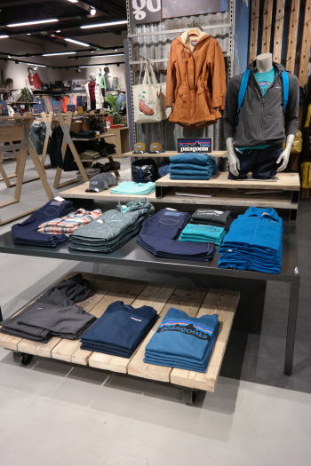
Hang en leg

Slide 24
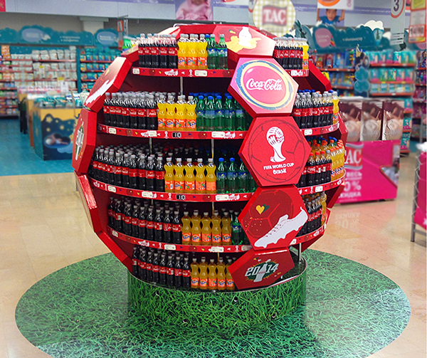
Gebogen lijnen

Slide 25
Prijzen van artikelen
Passend bij de winkelformule
Altijd in euro’s
Subtiel of juist duidelijk in beeld
Voor welke eenheid?
Duidelijk leesbaar en zichtbaar
Foutloos….

Slide 26
